Slide 1
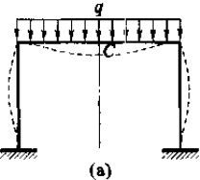

§7-6 对称结构的计算
对于对称结构用位移法求解时，可以取半边结构进行计算，所以下面先介绍半边结构的取法。
奇数跨对称结构在对称荷载作用下
以单跨刚架为例，对称点$C$的位移和内力如下：
变形正对称，对称轴截面不能水平移动，也不能转动，但是可以竖向移动，取半边结构时可以用滑动支座代替对称轴截面。
对称轴截面上一般有弯矩和轴力，但没有剪力。
$$C$$
2016-01-04

Slide 2
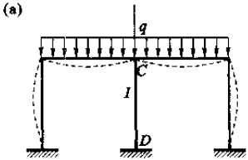
§7-6 对称结构的计算
偶数跨对称刚架在对称荷载作用下
以双跨刚架为例，对称点$C$的位移和内力如下：
变形正对称，对称轴截面无水平位移和角位移，又因忽略竖柱的轴向变形，故对称轴截面也不会产生竖向线位移，可以用固定端支座代替。
中柱无弯曲变形，故不会产生弯矩和剪力，但有轴力。对称轴截面对梁端来说一般存在弯矩、轴力和剪力，对柱端截面来说只有轴力。
$$C$$
2016-01-04

Slide 3
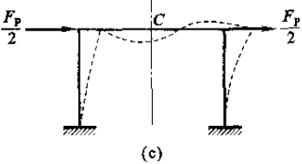

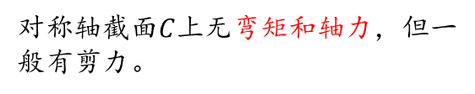
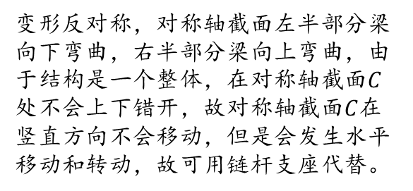
§7-6 对称结构的计算
奇数跨对称刚架在反对称荷载作用下
以单跨刚架为例，对称点$C$的位移和内力如下：
变形反对称，对称轴截面左半部分梁向下弯曲，右半部分梁向上弯曲，由于结构是一个整体，在对称轴截面$C$处不会上下错开，故对称轴截面$C$在竖直方向不会移动，但是会发生水平移动和转动，故可用链杆支座代替。
对称轴截面$C$上无弯矩和轴力，但一般有剪力。
$$C$$
2016-01-04

Slide 4
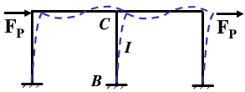
§7-6 对称结构的计算
偶数跨对称刚架在反对称荷载作用下
以两跨刚架为例：
变形反对称，中柱在左侧荷载作用下受压，在右侧荷载作用下受拉，二者等值反向，故总的轴力等于零，对称轴截面不会产生竖向位移，但是会发生水平移动和转动，是由中柱的弯曲变形引起的。
中柱由左侧荷载和右侧荷载作用产生的弯曲变形的方向和作用效果相同，故中柱有弯曲变形并产生弯矩和剪力，取半边结构时可取原结构对称轴竖柱抗弯刚度的一半来计算。
I/2
I/2
I/2
2016-01-04

Slide 5
§7-6 对称结构的计算
小结：
对称结构受对称荷载作用时，变形一定对称，在对称点处只有对称内力存在，反对称内力一定为零；
对称结构受反对称荷载作用时，变形一定反对称，在对称点处只有反对称内力存在，对称内力一定为零；
对于对称结构，若荷载是任意的，则可把荷载变成：对称和反对称两种情况之和；
在对称结构计算中，对取的半边结构，可选用任何适宜的方法进行计算（如位移法、力法），其原则就是哪一种未知量个数少，就优先选用谁。
2016-01-04

Slide 6
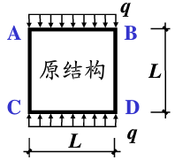
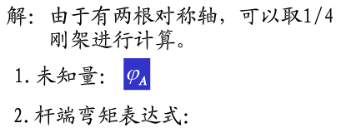
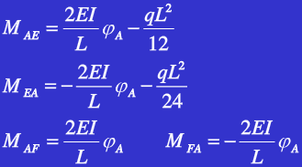
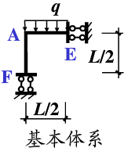
§7-6 对称结构的计算
例1. 利用对称性计算图示结构，EI为常数。
2016-01-04

Slide 7
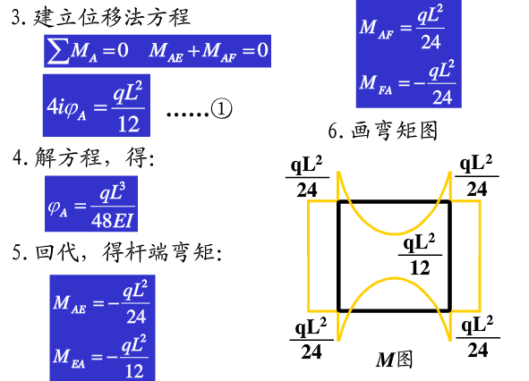
§7-6 对称结构的计算
2016-01-04

Slide 8
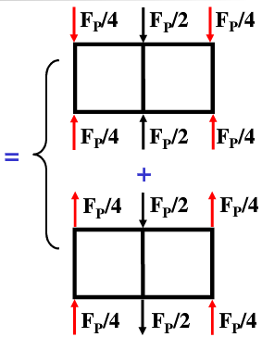
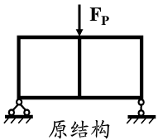
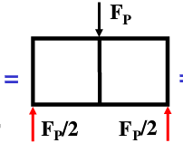
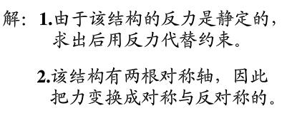
§7-6 对称结构的计算
例2. 利用对称性计算图示结构（所有杆长均相等$L$，$EI$也均相同）。
原结构=对称+反对称
2016-01-04

Slide 9
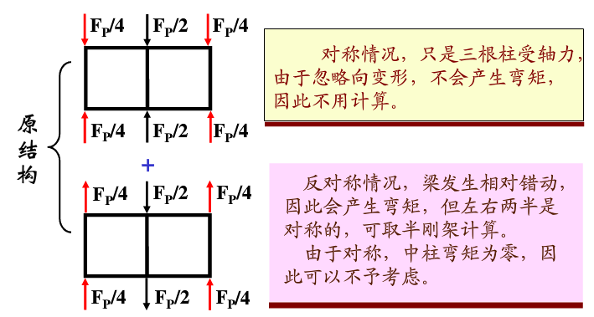
§7-6 对称结构的计算
2016-01-04

Slide 10
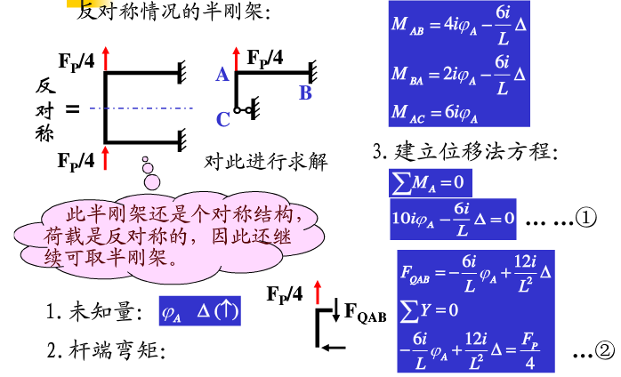
§7-6 对称结构的计算
2016-01-04

